Slide 1
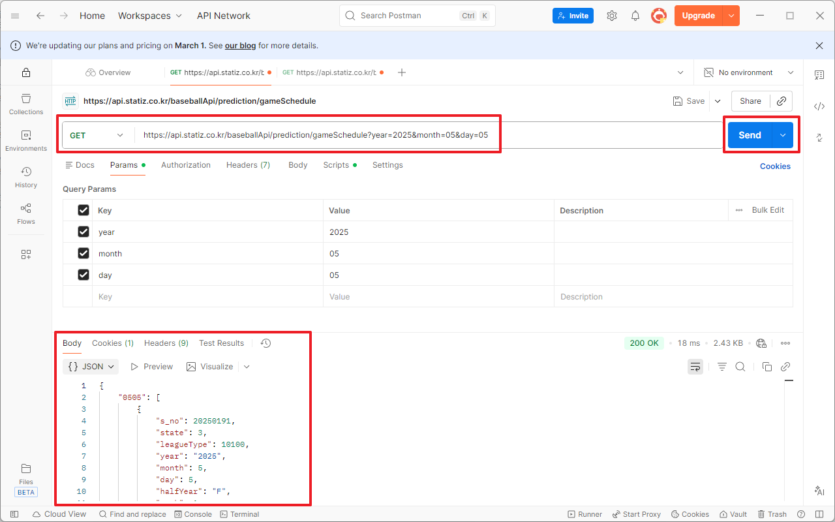
Postman으로 API 호출하기
설치 → 요청 생성 → Pre-request Script → 호출 → 응답 확인
※ 화면은 Windows 앱 기준(예시)이며, 버전에 따라 UI가 약간 다를 수 있습니다.

Slide 2
전체 흐름
1) Postman 설치/로그인 Postman 다운로드 후 실행, 계정 로그인(또는 계정 없이 진행)
2) 새 요청 생성 워크스페이스에서 + 로 새 HTTP Request 만들기
3) 인증 스크립트 필요 시 Scripts > Pre-request에 서명/토큰 생성 로직 추가
4) URL·파라미터 설정 메서드 선택, URL 입력, Params/Headers 설정
5) 전송 및 결과 확인 Send 클릭 후 Status/Body(JSON) 확인
2 / 10

Slide 3
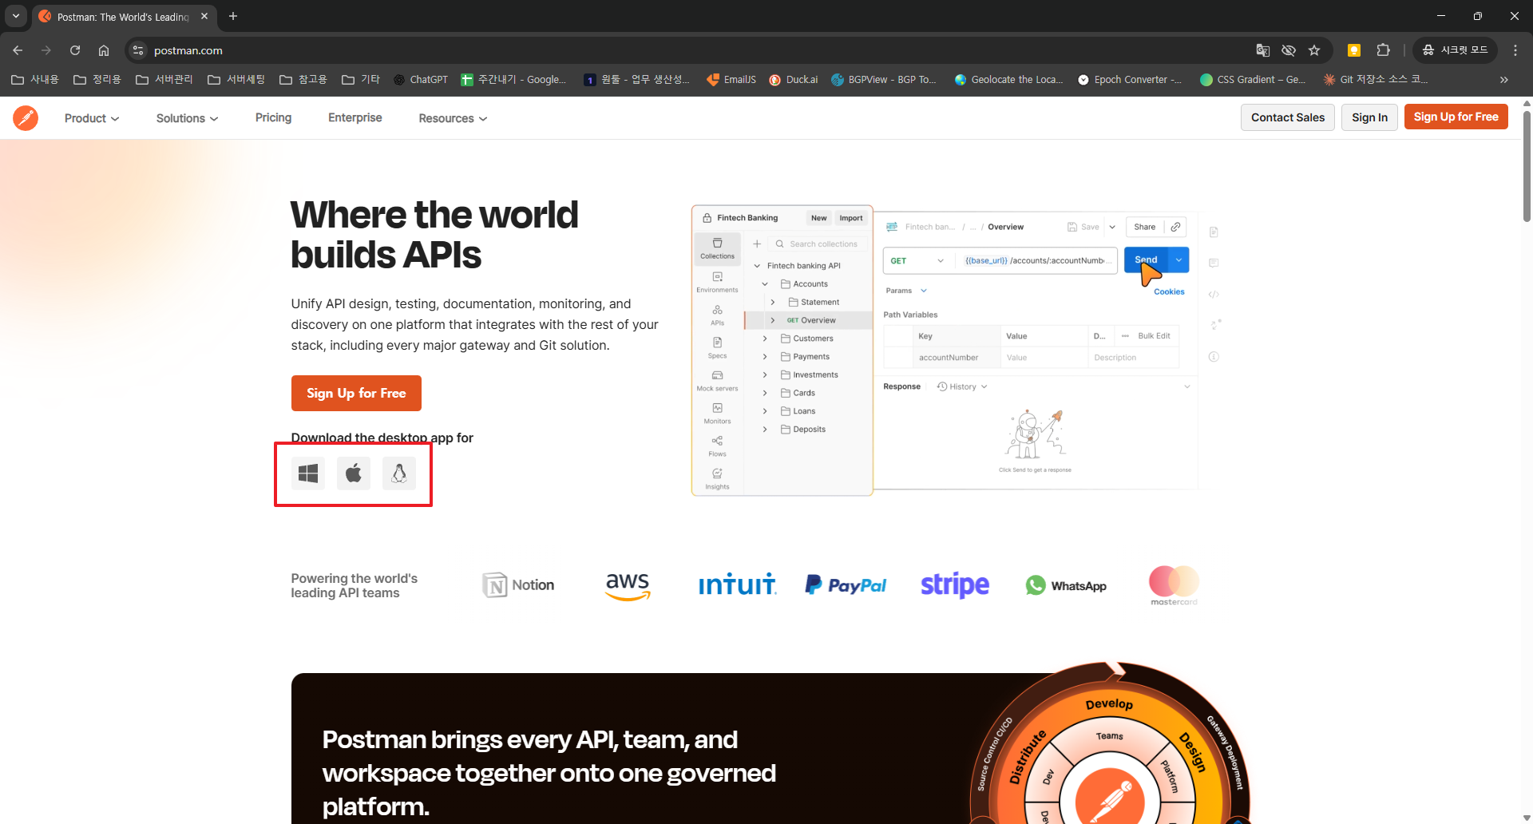
STEP 1
Postman 웹페이지 접속 및 가입
핵심
postman.com 접속
OS에 해당하는 다운로드 아이콘 클릭
postman.com에서 “OS” 아이콘을 클릭합니다.
3 / 10

Slide 4
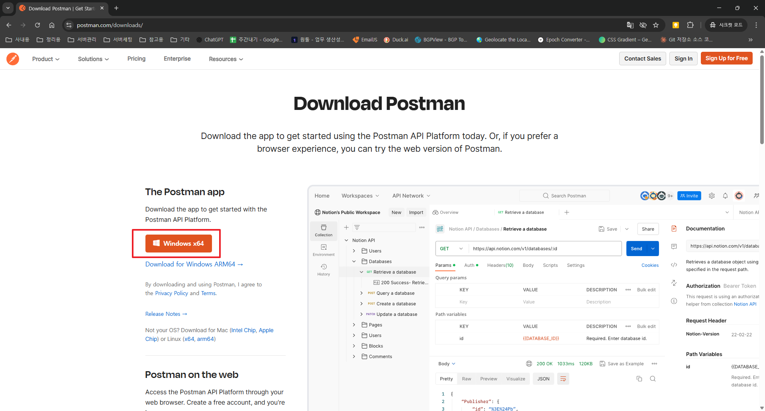
STEP 2
Postman 다운로드 및 설치
핵심
Downloads 페이지 이동
예: Windows x64 선택
설치 파일 실행 후 완료
Downloads 페이지에서 OS에 맞는 설치 파일을 받습니다.
4 / 10

Slide 5
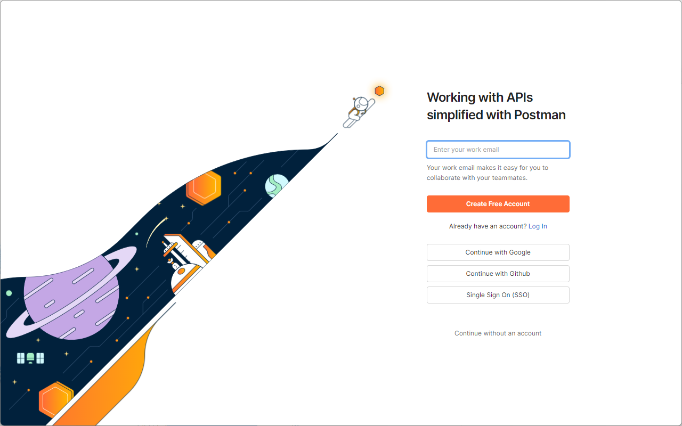
STEP 3
Postman 실행 후 로그인(또는 계정 생성)
포인트
Work email 입력 → 계정 생성
Google/GitHub 로그인 가능
계정 없이도 사용 가능(기능 제한 가능)
Work email로 가입하거나 Google/GitHub로 로그인할 수 있습니다.
5 / 10

Slide 6
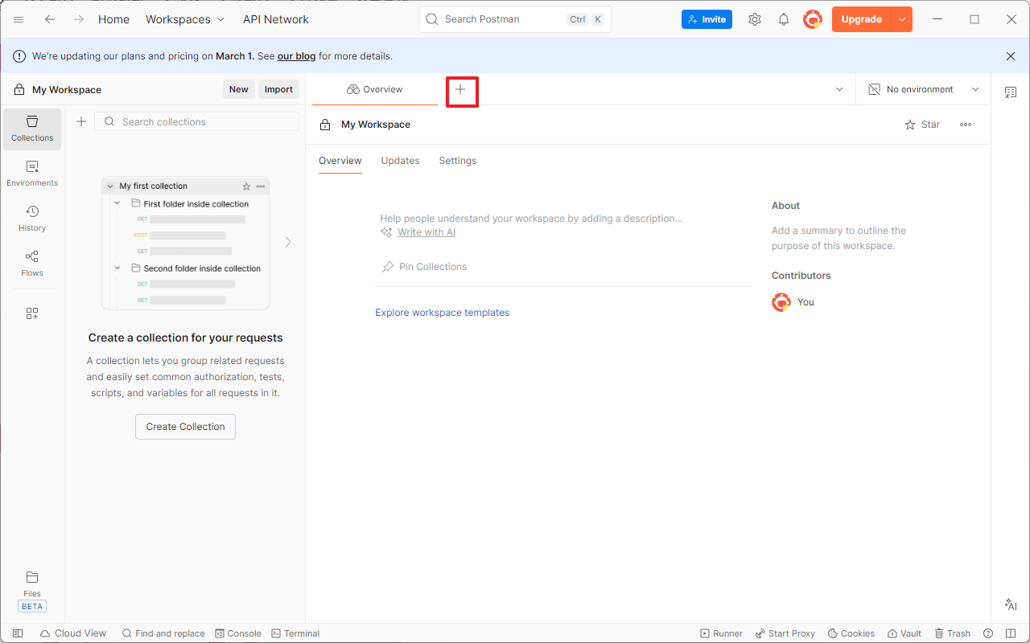
STEP 4
새 HTTP Request 만들기
포인트
워크스페이스 진입
상단 “+” 클릭
새 Request 탭 생성 확인
워크스페이스 상단의 “+” 버튼에서 새 요청을 생성합니다.
6 / 10

Slide 7
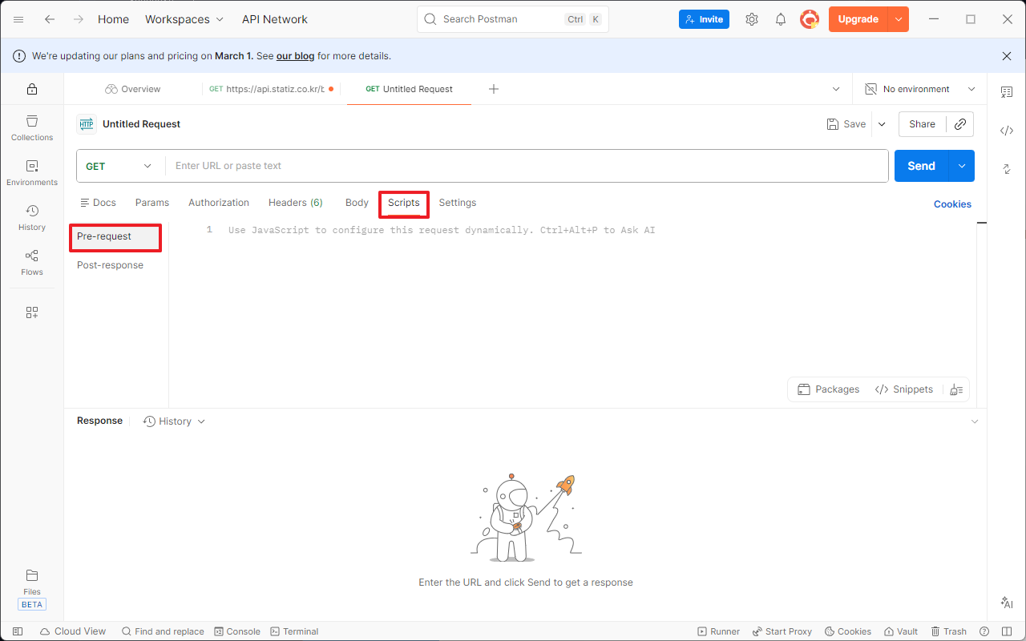
STEP 5
Scripts > Pre-request 진입
체크리스트
Scripts 탭 → Pre-request 선택
언제 필요?
서명(Signature)·토큰을 요청 직전에 생성해야 할 때
동적으로 Header/Query를 구성해야 할 때
요청 전 자동 실행 로직은 Scripts 탭의 Pre-request에서 설정합니다.
7 / 10

Slide 8
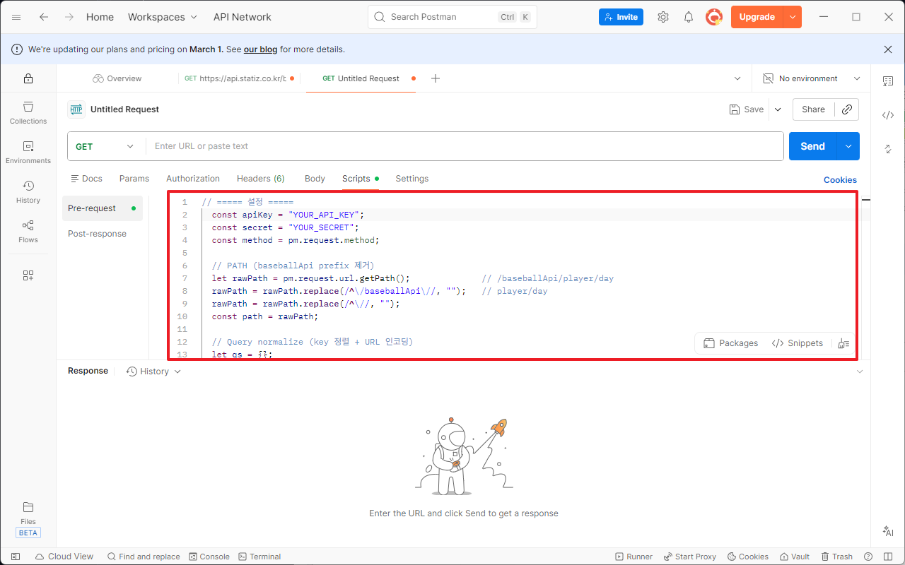
STEP 6
Pre-request Script 작성
체크리스트
안내사항에 나와 있는 상세 가이드 링크의 “Quick Start (Postman)”을 참조하여 코드 복사 후 진행
apiKey/secret 등 값을 실제 값으로 교체
요청 메서드·경로·쿼리 기준으로 서명 생성
스크립트 내 YOUR_API_KEY / YOUR_SECRET 등을 실제 값으로 교체합니다.
8 / 10

Slide 9
STEP 7
요청 전송 및 응답 확인
조회 API
메서드(GET) 선택
URL 입력 및 Params 설정
Send 클릭
Status(예: 200 OK) 및 Body(JSON) 확인
화면예시는 경기일정을 가져오는 API
Method/URL/Params 설정 후 Send → 하단 Body에서 JSON 응답 확인
9 / 10

Slide 10
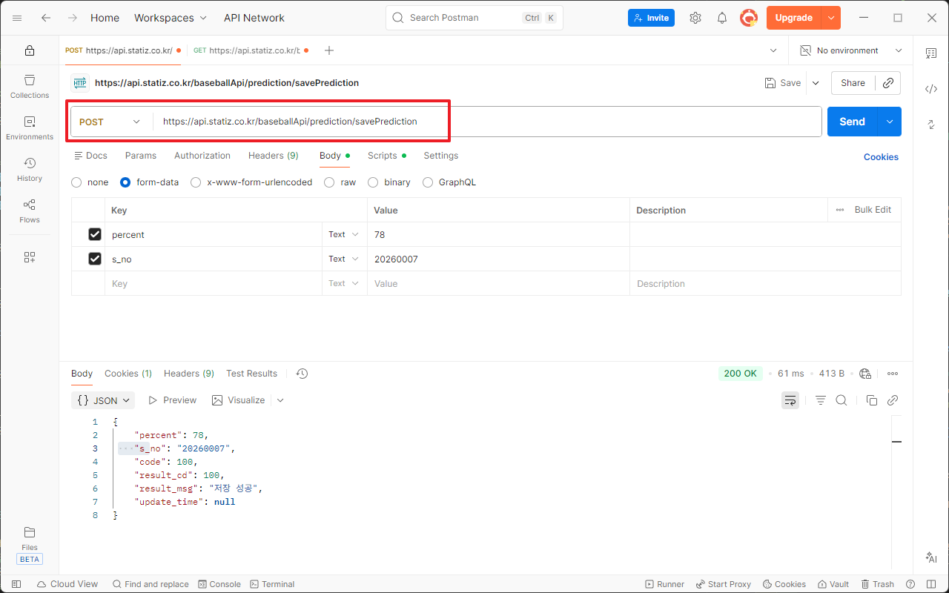
STEP 7
요청 전송 및 응답 확인
경기결과 입력 API
메서드(POST) 선택
URL 입력 및 Body 설정 (form-data 형식)
예측할 경기의 경기번호(s_no), 홈팀의 승리확률(percent)을 소수점 2자리로 입력
Send 클릭
Status(예: 200 OK) 및 Body(JSON) 확인
Method/URL/Body 설정 후 Send → 하단 Body에서 JSON 응답 확인
9 / 10

Slide 11
자주 발생하는 이슈(빠른 점검)
401/403
Authorization(토큰/서명) 누락, Key/Secret 오타, 서버 시간 오차(서명 기반일 때)
400
필수 파라미터 누락, 타입 불일치, URL 인코딩 문제
404
Base URL 또는 path 오타, 환경변수(baseUrl) 미설정
Pre-request가 안 먹힘
스크립트 위치가 Collection/Folder/Request 어디에 있는지 확인(우선순위 차이)
응답 확인/공유
Body(JSON), Headers, Status/Time 확인 후 Save → Collection에 저장
필요 시 환경변수(Environment)와 Collection 단위 공통 Authorization 설정을 추가하면 재사용성이 좋아집니다.
10 / 10

